Slide 1
Architecture d’un réseau P2P
S.N.T. Sciences numériques et technologiques

Slide 2
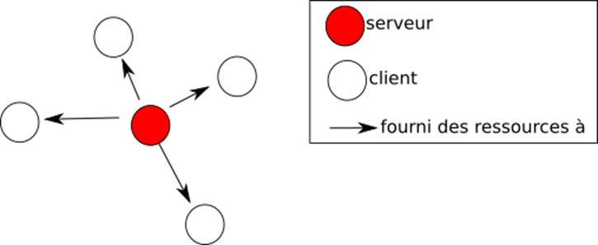
Client → Serveur
Notes:
La plupart du temps, les échanges sur internet sont basés sur l'architecture "client-serveur", deux types d'ordinateurs sont reliés au réseau internet : les clients et les serveurs. Les clients vont demander des ressources (pages web, fichiers...) aux serveurs. La plupart des ordinateurs que l'on utilise tous les jours sont des clients : quand ils sont reliés à internet, ils passent leur temps à demander des ressources à des serveurs. Dans ce type d'architecture un ordinateur qui joue le rôle de client jouera le rôle de client en permanence, un ordinateur qui joue le rôle de serveur jouera le rôle de serveur en permanence : les rôles sont bien définis une fois pour toutes, sans doute que votre ordinateur personnel a toujours joué le rôle de client, enfin..., sauf s'il s'est déjà connecté à un réseau pair-à-pair.

Slide 3
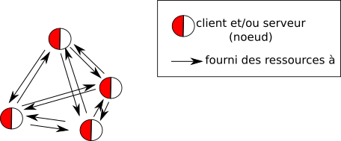
Les réseaux pair-à-pair ou Peer to Peer ou P2P
Notes:
Les réseaux pair-à-pair ou Peer to Peer en anglais (abréviation "p2p"), ne sont pas basés sur l'architecture client-serveur classique. En effet, la notion de client et de serveur n'a pas vraiment de sens dans les réseaux p2p, puisqu'un ordinateur (on parle de "nœud") peut être tour à tour client et serveur, et même client et serveur en même temps !

Slide 4
3 machines A, B et C appartenant toutes les trois au même réseau p2p.
C
A
B

Slide 5
Un fichier "fic1" est disponible sur la machine A, un fichier "fic2" est disponible sur la machine B et un fichier "fic3" est disponible sur la machine C.
C
Fic 3
A
Fic 1
B
Fic 2
Notes:
Le nœud (machine) B désire obtenir le fichier "fic1", le nœud A désire obtenir le fichier "fic3" et le nœud C désire aussi obtenir le fichier "fic1".
Le nœud A va envoyer le fichier "fic1" vers le nœud B et le nœud C, dans le même temps le nœud C va envoyer le fichier "fic3" vers le nœud A, le nœud A va donc recevoir le fichier "fic3".
Le nœud A est à la fois client (il reçoit le fichier "fic3") et serveur (il envoie le fichier "fic1" vers le nœud B et vers le nœud C).

Slide 6
Envoi du fichier fic1 simultanément aux machines B et C depuis la machine A
C
Fic 3
A
Fic 1
Fic 1
Fic 1
B
Fic 2
Notes:
Un fichier "fic1" est disponible sur la machine A, un fichier "fic2" est disponible sur la machine B et un fichier "fic3" est disponible sur la machine C.
Le nœud (machine) B désire obtenir le fichier "fic1", le nœud A désire obtenir le fichier "fic3" et le nœud C désire aussi obtenir le fichier "fic1".
Le nœud A va envoyer le fichier "fic1" vers le nœud B et le nœud C, dans le même temps le nœud C va envoyer le fichier "fic3" vers le nœud A, le nœud A va donc recevoir le fichier "fic3".
Le nœud A est à la fois client (il reçoit le fichier "fic3") et serveur (il envoie le fichier "fic1" vers le nœud B et vers le nœud C).

Slide 7
Envoi du fichier fic3 à la machine A depuis la machine C
Fic 3
C
Fic 3
A
Fic 1
Fic 1
Fic 1
B
Fic 2
Notes:
Un fichier "fic1" est disponible sur la machine A, un fichier "fic2" est disponible sur la machine B et un fichier "fic3" est disponible sur la machine C.
Le nœud (machine) B désire obtenir le fichier "fic1", le nœud A désire obtenir le fichier "fic3" et le nœud C désire aussi obtenir le fichier "fic1".
Le nœud A va envoyer le fichier "fic1" vers le nœud B et le nœud C, dans le même temps le nœud C va envoyer le fichier "fic3" vers le nœud A, le nœud A va donc recevoir le fichier "fic3".
Le nœud A est à la fois client (il reçoit le fichier "fic3") et serveur (il envoie le fichier "fic1" vers le nœud B et vers le nœud C).

Slide 8
Fic 3
C
Fic 3
Nœud A
(client – serveur)
A
Fic 1
Fic 1
Fic 1
B
Fic 2
Notes:
Un fichier "fic1" est disponible sur la machine A, un fichier "fic2" est disponible sur la machine B et un fichier "fic3" est disponible sur la machine C.
Le nœud (machine) B désire obtenir le fichier "fic1", le nœud A désire obtenir le fichier "fic3" et le nœud C désire aussi obtenir le fichier "fic1".
Le nœud A va envoyer le fichier "fic1" vers le nœud B et le nœud C, dans le même temps le nœud C va envoyer le fichier "fic3" vers le nœud A, le nœud A va donc recevoir le fichier "fic3".
Le nœud A est à la fois client (il reçoit le fichier "fic3") et serveur (il envoie le fichier "fic1" vers le nœud B et vers le nœud C).

